Slide 1
第一章 计算机网络协议安全概述
1.1
计算机网络概述
1.2
计算机网络安全概述
1.3
计算机网络安全威胁
1.4
计算机网络协议安全威胁

Slide 2
1.1.1 计算机网络的定义
以共享资源的目的互连起来的自治计算机系统的集合。
目的：实现计算机资源的共享。资源包括硬件与软件，如程序、数据、存储、打印机等；
形态：分布在不同地理位置的计算机，通过通信线路互连；
关系：互连的计算机是独立或“自治”的，即相互之间不存在依赖关系。
关键：互连的计算机必须遵循相同的网络协议。

Slide 3
1.1.3 计算机网络的体系结构
① 差错控制：使相应层次对等方的通信更加可靠。
② 流量控制：发送端的发送速率必须使接收端来得及接收，不要太快。
③ 分段和重装 ：发送端将要发送的数据块划分为更小的单位，在接收端将其还原。
④ 复用和分用：发送端几个高层会话复用一条低层的连接，在接收端再进行分用。
⑤ 连接建立和释放：交换数据前先建立一条逻辑连接，数据传送结束后释放连接。

Slide 4
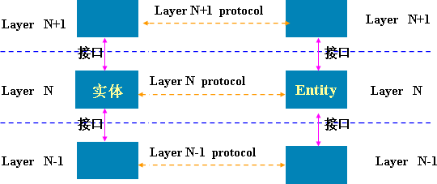
相关概念——实体&对等实体
实体：每一层上的活动元素，包括实现该层功能的所有硬件（如网卡）与软件（如进程）。
对等实体 ：相互通信的两个不同节点 ( 即源节点和目标节点 ) 上位于同一层次、完成相同功能的实体
15

Slide 5

对协议三要素的理解
协议须具备三大要素：
语法：数据与控制信息的结构或格式
语义：需要发出何种控制信息，完成何种动作以及做出何种响应
同步：事件实现顺序的详细说明。
信封里面是数 据，信封外部 是数据传输所 需的控制信息
信封的格式由 语法来定义， 而格式的含义 由语义来规定

Slide 6
1.2.1 计算机网络安全的定义
计算机网络安全是指基于计算机、密码学、信息安全以及通信网络管理等技术，保护信息的保密性、完整性、可用性、可控性和不可否认性。
在狭义层面上，计算机网络安全是指信息资源和网络系统资源不受有害因素的威胁和危害。
在广义层面上，凡是涉及与计算机网络安全目标相关的技术、管理和过程控制，都属于计算机网络安全领域的范畴。

Slide 7
1.3.1 计算机网络安全威胁的类型
01
非授权访问危害
02
信息泄漏风险
03
完整性破坏影响
04
拒绝服务攻击
05
零日漏洞威胁
06
社会工程学

Slide 8
1.3.2 计算机网络安全风险的因素
网络系统自身缺陷的影响
软件系统漏洞的危害
网络协议的漏洞
网络安全管理的漏洞

Slide 9
1.3.3 计算机网络安全防范的措施
技术措施包括策略和技术工具，旨在保护网络免受攻击
管理可以提高网络的安全性，保护信息资产免受威胁
教育是提升安全意识、知识技能的重要环节
在许多情况下，法律法规的作用大于技术

Slide 10
1.4.2 计算机网络协议的安全风险
计算机网络协议的安全风险可归结为以下三方面
设计初衷为异构网互联，未充分考虑安全性，各层协议开放性及设计缺陷使其易受攻击
计算机网络协议缺乏用于验证通信双方真实性的有效认证机制
计算机网络协议缺乏保密机制，无法实现数据机密性的功能

Slide 11
1.4.3 TCP/IP协议安全的体系结构——网络接口层的安全性
网络接口层安全风险
网络接口层防护措施
01
02
对应着OSI/RM模型的物理层和数据链路层。该层存在设备损坏与老化、意外故障、信息探测与窃听等安全风险，
通过物理隔离、VLAN、VPN、加密技术以及流量监控和过滤等防护措施，提高网络接口层的安全性。

Slide 12


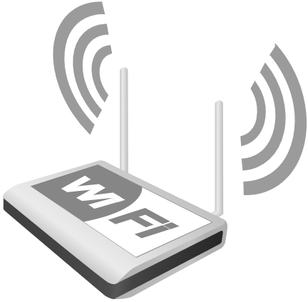

网络监听与嗅探
分组嗅探器（Packet Sniffer）是一种网络监听工具软件，运行在网络中的某台主机上，被动接收所有出入该主机的网卡的数据链路层协议数据单元（即帧）。
如果将网络适配器配置为混杂方式，网络适配器就会接收所有进入自己接口的MAC帧，而不管这些帧的目的MAC地址是否指向该网络适配器。
B
接受
网卡配置为
混杂方式
A→B
类似
A
A→B
A→B
C
接入点AP
接受
集线器
共享式以太网
802.11无线局域网

Slide 13
1.4.3 TCP/IP协议安全的体系结构——网络层的安全性
网络层的安全风险
网络层的防护措施
01
02
网络层负责数据包路由和转发，IPv4因设计未考虑安全性，IP数据报易遭IP地址欺骗、ICMP攻击、IP分片威胁、数据报篡改和重播等攻击。
IPv6简化IP头结构，增加安全性设计，IETF制定IPsec协议体系，提供数据包加密和认证，确保数据传输安全。

Slide 14
1.4.3 TCP/IP协议安全的体系结构——传输层的安全性
传输层的安全风险
传输层的防护措施
01
02
传输层包括TCP和UDP，TCP提供面向连接的可靠数据传输，易遭TCP泛洪攻击、TCP重置攻击和TCP会话劫持等攻击；UDP提供无连接快速数据传输，易遭UDP泛洪攻击和UDP反射放大攻击。
为提高传输层安全性，网景公司引入SSL，后发展为TLS，提供身份验证、完整性检验和保密性服务，降低安全风险。

Slide 15
1.4.3 TCP/IP协议安全的体系结构——应用层的安全性
应用层安全风险
应用层的防护措施
01
02
应用层协议是面向应用程序的通信协议，易遭缓冲区溢出攻击、SQL注入、跨站脚本攻击(XSS)、数据泄露等攻击。例如，SQL注入攻击可使攻击者绕过正常的身份验证，访问或修改数据库中的敏感信息。
通过用户身份认证、加密技术、应用层防火墙、数据脱敏备份、零信任模型，以及添加新的安全协议等措施，构建多层次、全方位的安全防护体系，提高应用层安全性。

Slide 16
第二章 网络接口层协议安全
2.1
网络接口层概述
2.2
PPP协议
2.3
L2TP协议
2.4
以太网协议
2.5
PPPoE协议
2.6
MAC泛洪攻击与防御

Slide 17

数据链路层功能
在OSI/RM中明确定义：
数据链路层是在物理层提供比特流服务的基础上，建立相邻结点之间的数据链路，通过差错控制提供数据帧在信道上的“透明”传输。

Slide 18
2.1.2 数据链路层的信道类型
数据链路层使用的信道主要有以下两种类型：
点对点信道。这种信道使用一对一的点对点通信方式。
广播信道。这种信道使用一对多的广播通信方式，因此过程比较复杂。广播信道上连接的主机很多，因此必须使用专用的共享信道协议来协调这些主机的数据发送。

Slide 19
2.1.3 数据链路层协议的功能
封装成帧
透明传输
差错控制
指在一段数据的前后通过添加首部和尾部的方式，构成了数据帧，进而确保数据的完整性和正确性。
指不管所传数据是什么样的比特组合，都应当能够在链路上传送。通常采用字节填充或字符填充的方法实现透明传输的功能。
数据链路层提供比特差错检测。

Slide 20
2.2.2 PPP协议的帧格式
图2-2 PPP帧格式

Slide 21
2.2.3 PPP协议的工作流程
（1）链路不可用阶段
（2）链路建立阶段
（3）认证阶段
（4）网络层协议阶段
（5）链路终止阶段
5个阶段
图2-3 PPP链路状态转换

Slide 22
2.2.3.1 LCP协议
图2-5 LCP包格式
作为PPP协议的重要组成部分，LCP协议主要用于完成PPP链路的配置、维护和终止。
当LCP数据报文被封装在PPP信息字段中，PPP协议的“协议字段”字段取值为十六进制0xC021。

Slide 23
2.2.3.2 PAP协议
当PAP数据包被封装在PPP帧的信息字段时，PPP帧的“协议字段”取值为0xC023。
图2-8 PAP数据包格式
（1）代码：占1字节，用于识别PAP数据包的类型。该字段取值为1表示认证请求，取值为2表示认证确认，取值为3表示认证未确认。

Slide 24
2.2.3.3 CHAP协议
当CHAP数据包被封装在PPP帧的信息字段时，PPP帧的“协议字段”取值为0xC223。
协议
0xC223
图2-10 CHAP包格式
（1）代码：占1字节，用于表示CHAP数据包的类型。该字段取值为1表示挑战，发送查询值；取值为2表示应答，提供散列计算结果和用户名；取值为3表示成功，认证通过，允许访问；取值为4表示失败，认证失败，拒绝访问。

Slide 25
2.2.3.4 IPCP协议
代码
1-7
协议
0x8021
图2-11 IPCP报文格式
IPCP的帧格式与LCP类似，但协议字段值不同。当IPCP数据报文被封装在PPP信息字段中，PPP协议的“协议字段”字段取值为十六进制0x8021
（1）代码：占1字节，用于表示IPCP数据包的类型。IPCP包类型只是LCP包类型的一个子集，它只使用代码为1～7的包类型（表2-1中前7行），使用其他代码不被承认并且导致Code-Rejects。

Slide 26
2.3 L2TP协议
为了实现链路端点可以跨越多个网络，思科在1998年5月公布了第二层转发L2F，微软、3Com等于1999年7月公布了点到点隧道协议PPTP。
为了避免L2F和PPTP两种隧道技术的不兼容性，由Internet工程任务组起草，微软、Cisco、3COM等公司参与制定，于1999年8月公布第二层隧道协议L2TP。
L2F通常被认为是“L2TPv1”，1999年8月推出的L2TP被认为是“L2TPv2”。

Slide 27
2.3.1 L2TP架构
L2TP接入集中器（L2TP Access Concentator，LAC）和L2TP网络服务器（L2TP Network Server，LNS）是L2TP的两个重要组件（隧道的两个端点，互为对等体）
在不同的网络中，二者通过协商建立隧道，用以转发PPP报文。
图1 L2TP应用场景示意图

Slide 28
2.3.1 L2TP架构
L2TP是端口号为1701的应用层协议。该协议的层次结构如图所示：包括数据消息和控制消息
通过数据通道传输数据消息，该通道无法保证数据消息的可靠传输；
通过控制通道传输L2TP隧道和会话协商等控制消息，该通道可以保证控制消息的可靠传输。
图2 L2TP协议层次结构

Slide 29
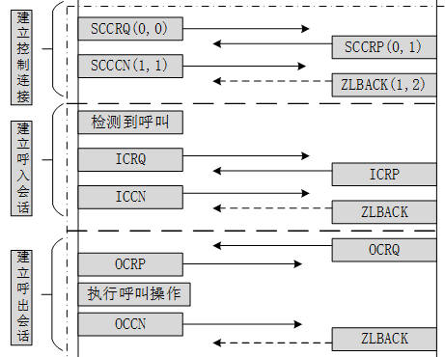
2.3.2 L2TP协议流程
L2TP协议的工作流程包括5步：建立控制连接、建立会话、数据通信、终止会话及终止控制连接
（1）建立控制连接SCC（Start Control Connection，SCC）：在建立控制连接阶段，LAC和LNS协商控制连接参数，并利用CHAP的“三次握手”，互相验证对方的身份。

Slide 30
2.3.3 L2TP报文
L2TP 连接的维护以及 PPP 数据的传送都是通过 L2TP 报文完成的
L2TP协议设计运行在UDP之上，因此需要在L2TP报文外再封装一个UDP报文头;为了在IP网络上路由这个UDP数据包，需要为其添加一个新的IP报头。
LAC在收到PPP报文之后，先后为其封装L2TP报文头、UDP报文头和新的IP头。

Slide 31
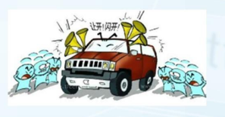

2.4.1 以太网协议概述
信道争用——谁先发？
CSMA/CD（ 先听后发；边听边发； 冲突停发；随机重发）
身份标识——给谁发？

Slide 32

2.4.2 MAC层的硬件地址
在局域网中，MAC地址=硬件地址=物理地址 ，6个字节，48位前三个字节一一IEEE的注册管理机构RA分配给厂家。
如：00-00-0C (hex) CISCO SYSTEMS, INC.;
00-18-82 (hex) Huawei Technologies Co.
后三个字节--由厂家自行指派，称为扩展标识符，必须保证生产出的适配器没有重复地址。
地址数约7万亿个，目前还没有出现地址枯竭的问题

Slide 33
2.4.3 MAC帧格式
以太网V2的MAC帧包含六个字段
图2-24 Mac帧格式
（1）目的地址：长度为6字节，表示目的主机的MAC地址

Slide 34
为什么1518字节≥有效帧长度≥64字节？
为什么有效帧长度≥64字节？
CSMA/CD的要求：最短帧发送时间大于≥争用时隙2τ
以太网（802.3）规定，在10Mbps局域网中，时隙：2τ=51.2微秒
最短帧长度：10Mbps×2τ/8=64Byte
为什么有效帧长度≤1518字节？
工作站在处理接收到的帧时，需要内存，而上世纪七八十年代，内存昂贵，故规定有效帧长度≤1518字节。

Slide 35
2.5 PPPoE协议
PPPoE是将点对点协议PPP封装在以太网框架中的一种网络隧道协议，允许在以太网广播域中的两个以太网接口间，创建点对点隧道的协议。
PPPoE协议的优势在于它结合了以太网的经济性和PPP协议的可管理控制性，较好解决了用户管理和上网收费等实际应用问题，为宽带接入提供了一种有效的解决方案，得到了运营商的认可并被广泛采用。
PPPoE继承了传统的拨号上网方式，使用户能够使用熟悉的硬件和软件进行互联网接入，同时简化了客户端的配置。

Slide 36
2.5 PPPoE协议
PPPoE协议包括两个阶段：PPPoE发现阶段和PPPoE会话阶段。
PPPoE发现阶段：客户端通过在广播网络上发送发现报文来寻找可用的PPPoE服务器，建立一个唯一的PPPoE会话ID。客户端发现合适的服务器后，会与服务器进行初始化通信，以建立后续的PPPoE会话。
PPPoE会话阶段：一旦客户端与服务器选择建立PPPoE连接后，在会话阶段中实际建立起点对点连接，并通过交换认证信息和建立会话参数，确保双方能够安全地通信。会话建立后，双方之间就可以传输数据。

Slide 37
2.5.1 PPPoE帧
PPPoE数据包封装在
以太网帧的数据字段中。
图2-25 PPPoE数据包格式
当以太网帧类型字段取值为0x8863，表示PPPoE发现阶段数据报的数据包
当以太网帧类型字段取值为0x8864，表示PPPoE会话阶段数据报的数据包。

Slide 38
2.6 MAC泛洪攻击
MAC泛洪攻击：攻击者通过伪造大量的MAC地址来淹没网络交换机的地址表，导致正常的MAC帧无法转发
MAC泛洪攻击影响网络性能，存在“敏感信息泄露”的安全风险。

Slide 39
2.6.1 以太网交换机的自学习算法
以太网交换机的自学习算法：指交换机通过学习和维护MAC地址表，
实现在局域网内部转发数据帧的过程。该算法包括以下三步：
初始化
自学习过程
自动更新过程

Slide 40
2.6.2 MAC泛洪攻击
MAC地址表的大小是有限的：当攻击者不断发送大量含有随机源MAC地址的帧时，交换机会尝试学习这些地址，并将其添加到地址表中。当MAC地址表超出容量时，交换机无法再学习新的地址。
一旦发生这种情况，交换机将退化为集线器模式，广播所有传入的帧到所有端口。这样不仅会影响到网络效率，还可能泄露敏感数据。

Slide 41
2.6.3 MAC泛洪攻击的防御
为有效应对此威胁，可采用多层次的防御机制：
启用端口安全机制，限制连接到交换机端口的设备数量，防止过多的连接导致网络拥塞；
采用动态ARP检测技术，防范伪造的ARP请求，确保网络设备的MAC地址信息的真实性；
通过静态MAC地址绑定，将端口与特定MAC地址关联，限制未授权设备的连接。
采用其他有效措施，共同构建健壮的网络防御体系

Slide 42
第三章 网络层协议安全
3.1
IP网络层协议概述
3.2
IP协议安全
3.3
ARP协议安全
3.4
ICMP协议安全
3.5
IPsec协议

Slide 43
3.1 网络层协议概述
任务：将源主机发出的分组经由各种网络路径送达目的主机。
为了实现异构网络的互连，网络层的功能及其实现机制由网络层协议来描述，并且集中体现在网络层协议数据单元分组（ packet ）中。分组中包括实现网络层功能所必需的控制信息 , 如收发双方的网络地址等
了解通信子网的拓扑结构，并通过一定的路由算法，为分组实现进行最佳路径的选择—— 路由（ Routing)

Slide 44
3.2.1 IP的主要功能
IP的工作原理是基于无连接的“尽力而为”的数据包传输。其主要功能：
寻址和转发；数据报格式定义 ；分片和重组 ；错误处理
最佳路径选择 ；数据报路由
IPv4当前应用广泛；使用的版本，它采用32位的地址长度，提供约43亿个独立的IP地址，该地址数量已经接近耗尽，目前正在逐步向IPv6过渡。（14个字段）
在IPv6中，每个地址占 128 位，地址空间大于 3.4×10³⁸，提供340万亿 万亿 万亿个地址（8个字段）

Slide 45
3.2.2 IPv4数据报格式
IP数据报由首部和数据两部分组成。首部由固定部分和可变部分构成。其中，首部的固定部分占20字节，是IP数据报必须具有的；首部的可变部分是可选字段，其长度可变。
IP协议数据报首部

Slide 46
【举例】某个IPv4数据报总长度为3820字节，采用20字节固定首部，根据数据链路层要求，需要将该IPv4数据报分片为长度不超过1420字节的数据报片。
20B
3800B
需要分片的IPv4数据报
首部
数据载荷
0
1399
1400
2799
2800
3799
0
1399
1400
2799
2800
3799
3个分片数据报
首部1
首部2
首部3

Slide 47

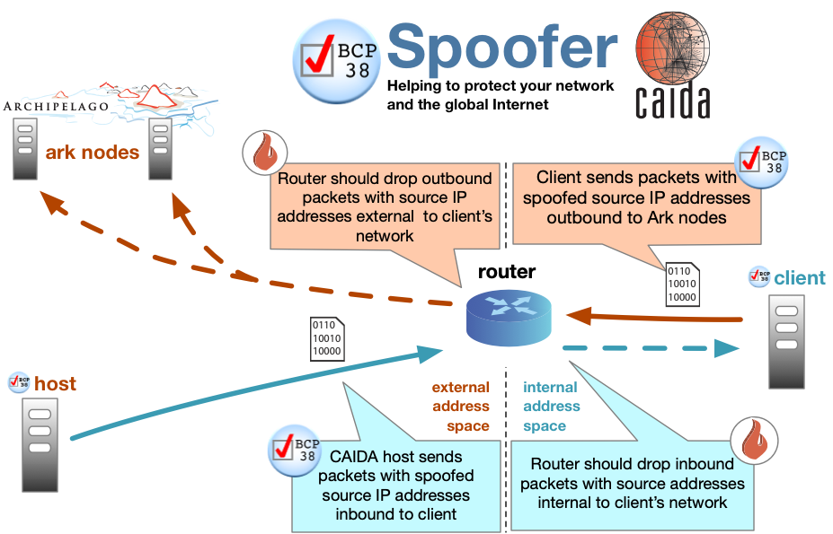
3.2.4 IP源地址欺骗原理
互联网在设计之初，对分组的源IP地址并不进行合法性验证，因此恶意的攻击者很容易篡改或伪造分组的源IP地址
攻击者构造并发送带有伪造源IP地址的数据包，这些数据包在网络中传输并到达目标设备，目标设备基于信任关系或正常流程处理这些伪造数据包，并可能向伪造的IP地址发送响应。

Slide 48
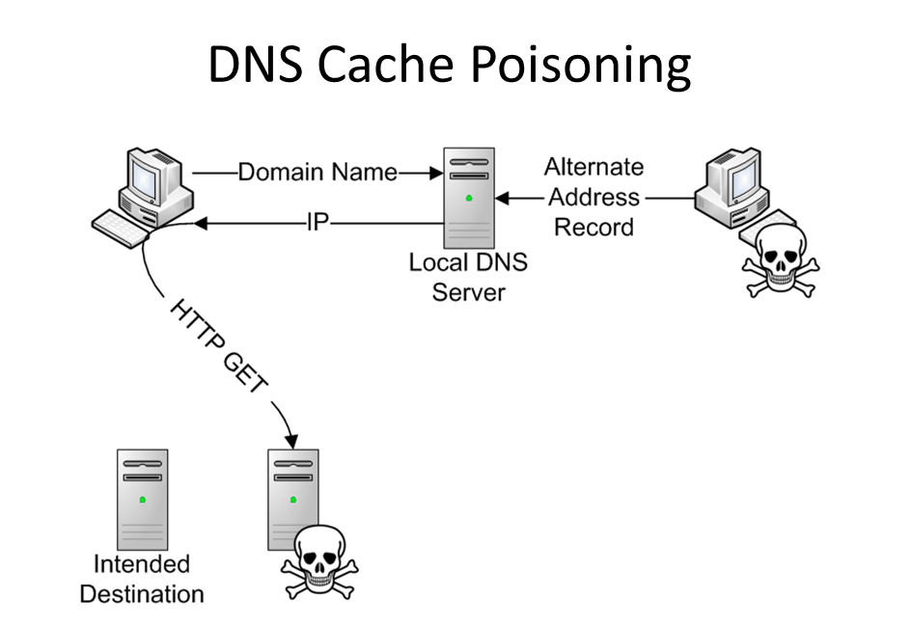
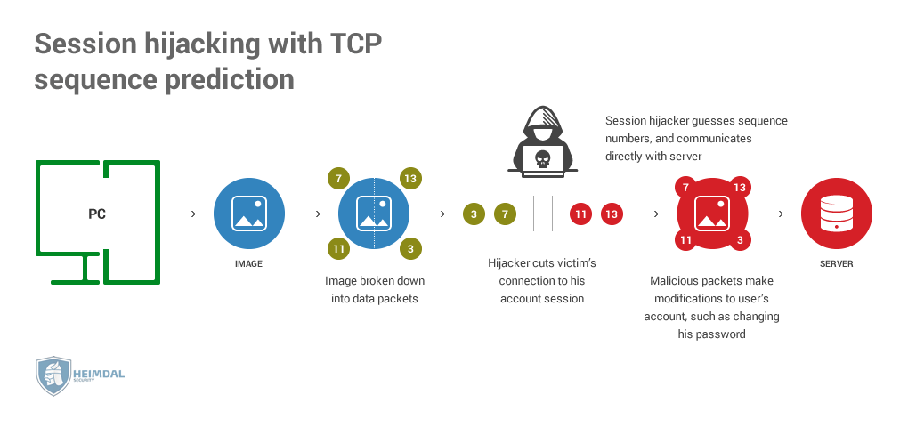
3.2.5 IP源地址欺骗攻击的保护措施
IP地址伪造通常是攻击者需具备的基本能力和手段，也是进行后续恶意数据注入、连接劫持等攻击行为的基础条件，如TCP连接劫持攻击、DNS污染攻击等
随着真实地址、真实身份等技术标准的出现，该问题得到了缓解，但要彻底解决这一攻击威胁，仍需持续的技术推动和投入

Slide 49
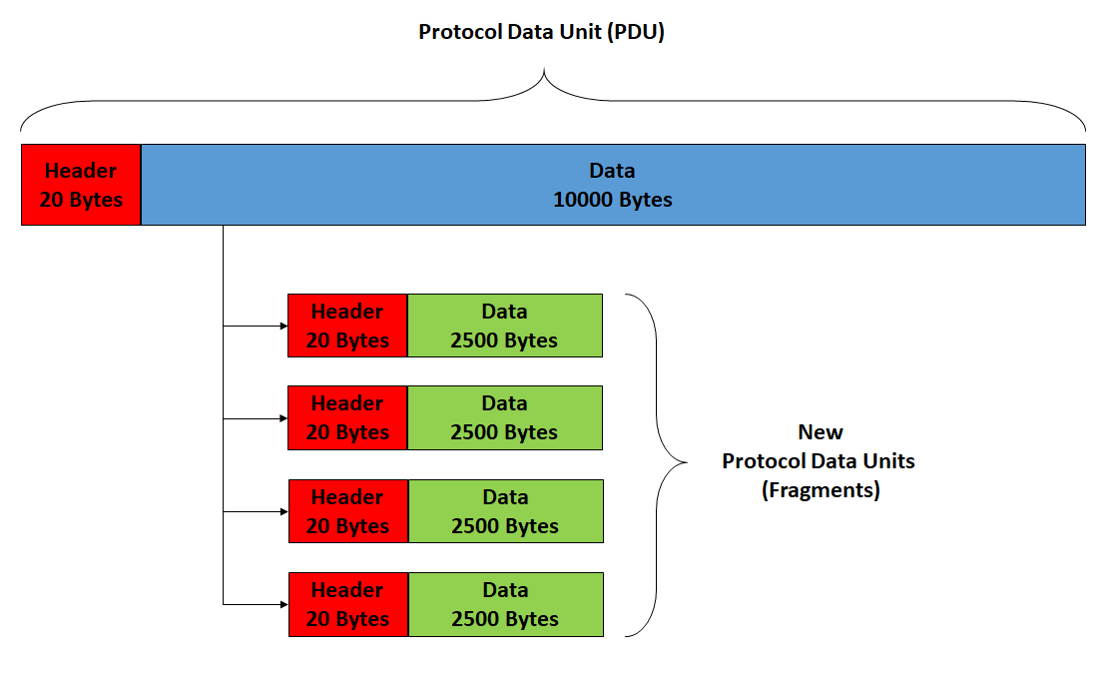
IP分片攻击原理
IP分组的这种先分片、再重组的机制，为攻击者暴露出了IP层的一个攻击面。分组的碎片化发生在源主机或中间路由器上，而重组往往都在目的接收端发生。根据不同的攻击效果，IP分片攻击主要包括两种：
拒绝服务攻击
污染攻击

Slide 50
IP分片攻击的防御
TCP协议有 TCP 报文段中的数据字段的最大长度MSS（MSS (Maximum Segment Size)）选项，可以通过调整MSS、适合路径MTU，避免分片。
UDP协议如何处理？
Packet
4

Slide 51
3.3 ARP协议介绍
在TCP/IP网络环境下，每个联网的主机都会被分配一个32位的IP地址，该地址是在网际范围标识主机的一种逻辑地址。为了使报文在物理网络上传输，还须知道对方目的主机的物理地址（MAC地址）。故存在把IP地址变换成物理地址的地址转换问题。ARP协议就是用于解决该问题的。该协议主要负责将IP地址转换为物理地址。

Slide 52
3.3.1 ARP协议的帧格式
为了实现将网络层的IP地址解析为数据链路层对应的硬件地址的功能，ARP协议包含的各字段如图所示。
（1）目的地址（源地址）：占6个字节。表示以太网的目的地址（源地址）。目的地址为全1的特殊地址是广播地址，使得电缆上的所有以太网接口都要接收广播的数据帧。
（2）帧类型：占2个字节。以太网帧类型表示后面数据的类型。对于ARP请求或应答来说，该字段的值为0x0806。
（3）硬件类型：占2个字节。该字段用于指定使用的网络接口类型，例如以太网是1。
ARP请求或应答分组格式

Slide 53
3.3.2 ARP协议工作流程
ARP协议的流程图如图所示。当主机A要解析的IP地址与主机A在同一子网内时就先在其ARP高速缓存中查看有无主机B的IP地址。
如果有，就可查出其对应的硬件地址，再将此硬件地址写入MAC帧，然后通过局域网将该MAC帧发往此硬件地址；
否则，ARP进程在本局域网上广播发送一个ARP请求分组。收到ARP响应分组后，将得到的IP地址到硬件地址的映射写入ARP高速缓存。
ARP协议工作流程

Slide 54
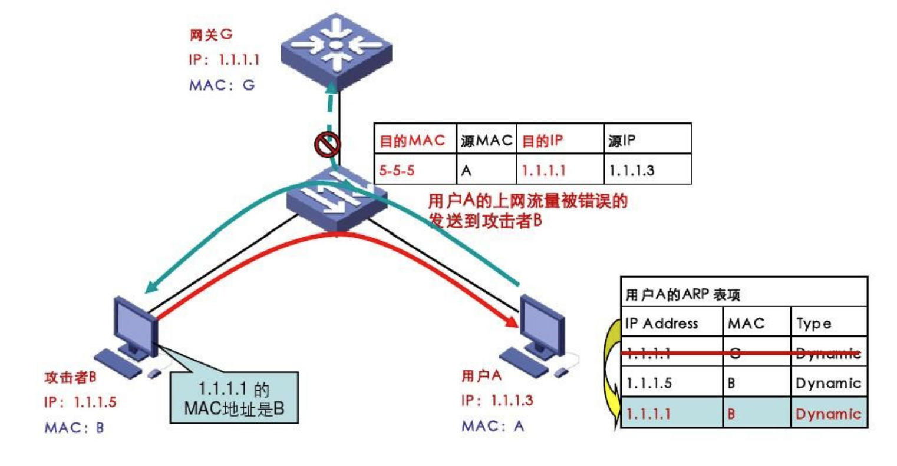
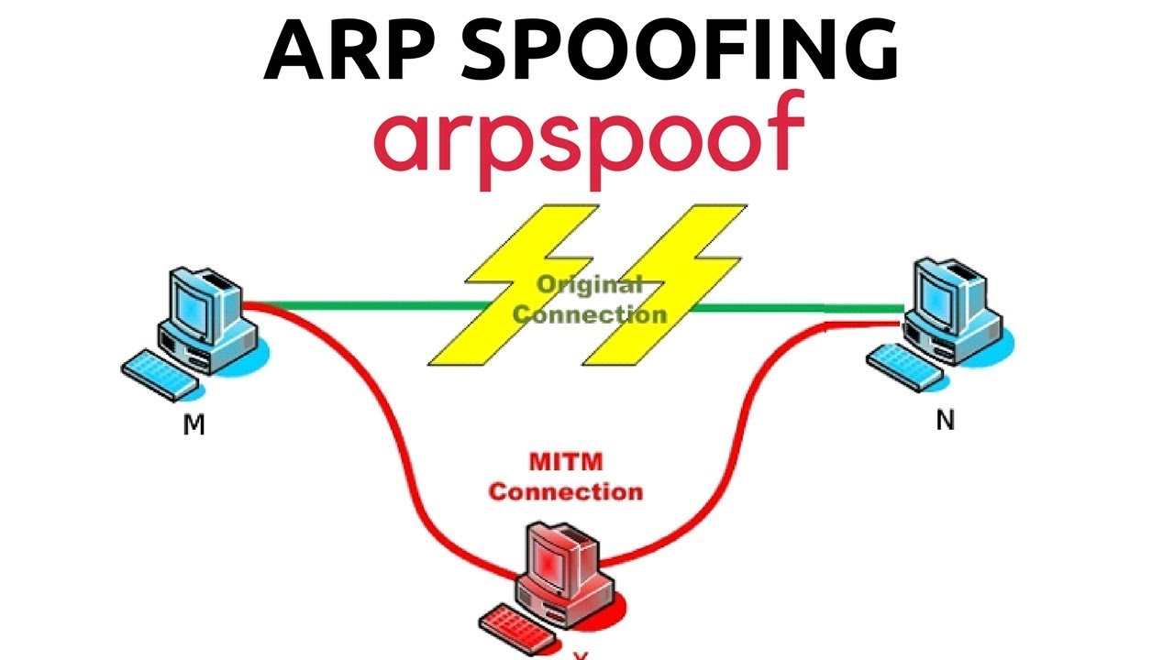
3.3.3 ARP欺骗原理
ARP欺骗（ARP spoofing），又称ARP污染（ARP poisoning），是针对以太网地址解析协议（ARP）的一种攻击技术
可让攻击者成为中间人（Man-in-the-Middle, MITM），获取局域网上的数据包，甚至可篡改数据包，同时迫使受害主机无法正常接收报文

Slide 55
3.4.1 ICMP协议
为了更有效地转发 IP 数据报和提高交付成功的机会，在网际层使用了网际控制报文协议 ICMP (Internet Control Message Protocol)。
ICMP 允许主机或路由器报告差错情况和提供有关异常情况的报告；ICMP也常用来测试网络
ICMP 报文不直接传送给数据链路层，而是先封装成IP 数据报后再传送给数据链路层，协议字段值 =1
ICMP是IP协议组成部分，它起辅助IP的作用。然而，ICMP数据包是作为载荷携带在IP数据包中的。从该角度来讲，ICMP看起来是上层协议。

Slide 56
3.4.1 ICMP报文
ICMP报文由首部和数据组成，首部的前4个字节是统一格式，由类型、代码和校验和构成；接着的4个字节的内容与ICMP的类型有关。数据字段的长度取决于ICMP的类型。
ICMP报文首部

Slide 57
3.4.2 ICMP重定向攻击与防御
定义：ICMP重定向攻击是指攻击者伪装成路由器发送虚假的ICMP重定向报文，使得受害主机选择攻击者指定的路由路径，从而进行嗅探或假冒攻击的一种技术。
原理：ICMP重定向攻击是一种利用ICMP消息来欺骗网络设备，改变其路由决策的攻击手法。它利用ICMP重定向消息，向目标主机发送虚假的路由信息，迫使目标主机改变其路由表中的默认网关或特定主机的路由，从而使流量被重定向到攻击者控制的设备或网络节点上。

Slide 58
3.4.3 ICMP 隧道攻击与防御
ICMP隧道攻击利用ICMP协议的报文结构特性，将数据封装在ICMP消息中进行传输。一般情况下，ICMP协议主要用于网络控制和故障排除，例如Ping命令和网络不可达消息。攻击者利用ICMP隧道技术可以将恶意数据或指令传输到目标主机，同时可以绕过防火墙、入侵检测系统（IDS）和其他网络安全设备的检测。
攻击者往往会将数据封装在ICMP 协议的数据包内，ICMP数据包的数据部分其实是没有意义的，仅用于测试，由系统默认生成。而利用ICMP协议作为隧道，就是将这些数据部分更改为需要的数据，同时在“校验和”等字段作相应的处理。

Slide 59
3.4.4 ICMP Flood 攻击与防御
ICMP Flood攻击利用ICMP协议的特性，特别是Echo请求和响应消息（Ping），以及其他ICMP消息类型（如Destination Unreachable、Time Exceeded等），向目标系统发送大量的伪造ICMP消息。这些消息在短时间内不断地发送到目标主机或网络设备，导致目标系统的网络带宽、CPU资源或内存资源耗尽，从而使其无法正常响应合法的网络请求。攻击者通常利用程序或工具自动化地生成和发送大量的ICMP消息，可能使用IP地址伪造技术来隐藏攻击来源，增加攻击的难以追溯性。

Slide 60
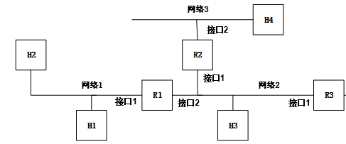
ARP+ICMP协同工作
H1向H2、H3发送ICMP回应请求
假设每个设备都设置ARP缓存，开始时清空，后续放到ARP缓存中的条目在余下的场景中将一直存在。

Slide 61
3.5.1 IPSec 体系结构
IPSec是一套协议包，在IPSec协议族中由3个主要的协议：
IP认证包头（IP authentication header，AH），为IP包提供信息源的验证和完整性保证；
IP封装安全负载（IP Encapsulating Security Payload，ESP），提供加密保证；
Internet密钥交换（Internet Key Exchange，IKE），提供双方交流时的共享安全信息。
IPSec 体系结构

Slide 62
3.5.2 IPSec模式
IPSec包含两种不同的工作方式：传输方式和隧道方式。
传输层报文
传输层报文
原始IP数据报
IP首部
数据载荷
IPSec首部
IPSec数据载荷
IPSec尾部
IPSec首部
IPSec数据载荷
IPSec尾部
IP首部
数据载荷
新的
IP首部
数据载荷
IP安全数据报
IP安全数据报
传输方式下的IP安全数据报的封装方式
隧道方式下的IP安全数据报的封装方式

Slide 63
3.5.3 AH报文
AH协议用于提供数据完整性和数据源认证。AH不提供保密性，但确保数据在传输过程中未被篡改。AH报文首部包含的字段如图所示，下面介绍各字段的含义：
AH报头首部

Slide 64
3.5.4 ESP报文
安全参数索引SPI(Security Parameters Index，32位)：用于标识安全关联（SA），帮助接收方确定用于解密和验证ESP报文的密钥和算法；

Slide 65
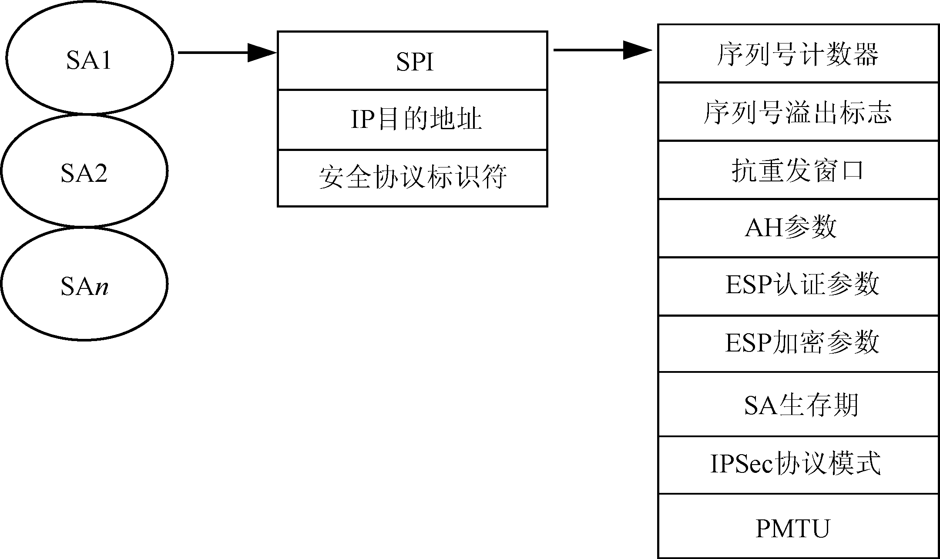
3.5.6 IPSec安全策略

Slide 66
3.5.6 IPSec安全策略
TCP层产生的或者需要转发的数据包
查询SPD
丢弃
绕过IPSec
处理策略？
应用IPSec，查询SAD
SA不存在或SA无效
启动IKE协商
安全关联？
SA有效
协商成功？
是
进行IPSec处理添IPSec头
否
丢弃数据包，记录出错信息
添加IP头，送到IP层发送队列
返回
图 IPSec对数据包的处理

Slide 67
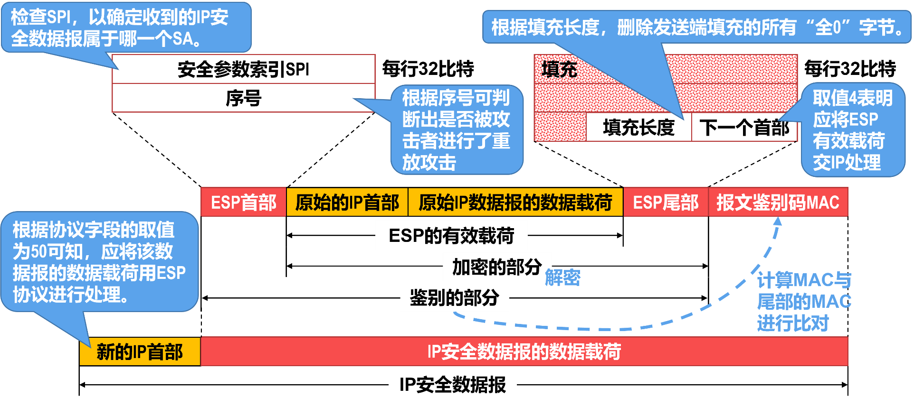
若某个IP安全数据报在因特网中被某个攻击者截获，只要攻击者不知道该IP安全数据报的密码：
攻击者就仅能知道该IP安全数据报的首部信息（例如源IP地址和目的IP地址），但无法看懂其数据载荷的含义。
即使攻击者故意删除了该IP安全数据报的数据载荷中的一些字节，由于接收端能够进行完整性验证，因此不会接受这种含有差错的数据报。
如果攻击者尝试重放攻击，但由于IP安全数据报使用了有效的序号，因此使得重放攻击也不能成功。

Slide 68
第四章 传输层协议安全
4.1
传输层概述
4.2
TCP协议安全
4.3
UDP协议安全
4.4
SSL
4.5
TLS

Slide 69
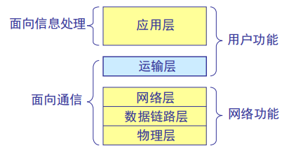
4.1.1 传输层定义
在典型的5层体系结构中，传输层向应用层提供通信服务，属于面向通信部分的最高层，同时也是用户功能中的最低层。
传输层协议的功能是为不同主机上的应用进程之间提供端到端的逻辑通信：
发送端将应用程序消息分成若干段，向下传递到网络层；
接收端将段重新组装成消息，向上传递到应用层。

Slide 70
4.1.1 端口号分类
FTP | SMTP | DNS | DHCP | HTTP | HTTPS
21/20 | 25 | 53 | 67/68 | 80 | 443
由 IANA分配和管理的，确保网络中所有设备能够识别并统一使用它们。被保留给一些常用的、知名的应用层协议使用，也被称为“系统端口”。
周知端口号
0~1023
服务器端使用端口号
注册端口号
1024~49151
通常由 IANA 为用户空间应用程序分配，供一些相对比较知名的应用或服务使用。
端口号
0~65535
MySQL | SQL Server | RDP（远程桌面协议） | Redis | oracle
3306 | 1433 | 3389 | 6379 | 1524
客户端使用
端口号
动态或临时端口号
49152~65535
这些端口号不需要注册，通常用于客户端应用程序在与服务器建立连接时临时使用。每当client需要与server通信时，操作系统会动态分配一个临时端口号，并在通信结束后释放。
端口号只具有本地意义，即端口号只是为了标识本计算机网络协议栈应用层中的各应用进程。在因特网中，不同计算机中的相同端口号是没有关系的，即相互独立。另外，TCP和UDP端口号之间也是没有关系的。

Slide 71
4.1.2 TCP和UDP
根据应用需求的不同，因特网的运输层为应用层提供了两种不同的运输层协议，即面向连接的TCP和无连接的UDP。
TCP
UDP
传输控制协议为其上层提供的是面向连接的可靠的数据传输服务。
用户数据报协议为其上层提供的是无连接的不可靠的数据传输服务。
使用TCP通信的双方，在传送数据之前必须首先建立TCP连接。数据传输结束后必须要释放TCP连接。
使用UDP通信的双方，在传送数据之前不需要建立连接。
TCP为了实现可靠传输，就必须使用很多措施，例如TCP连接管理、确认机制、流量控制等。
UDP不需要实现可靠传输，因此不需要使用实现可靠传输的各种机制。
TCP的实现复杂，TCP报文段的首部比较大，占用处理机资源比较多。
UDP的实现简单，UDP用户数据报的首部比较小。

Slide 72
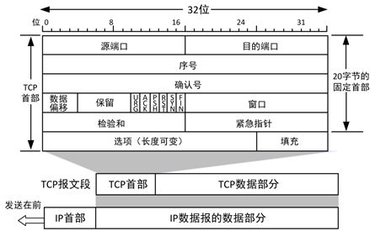
4.2.1 TCP报文格式
一个TCP报文段分为首部和数据两部分，而TCP的全部功能都体现在其首部中各字段中。

Slide 73
4.2.1 TCP报文段首部
标志位 | 标志位置1时所表示含义
紧急URG | 当URG=1时，表明紧急指针字段有效，报文段中有紧急数据，应尽快传送，紧急数据在数据字段的位置由紧急指针字段给出。
确认ACK | ACK=1时，确认号字段有效。
推送PSH | 当发送方TCP把报文段的PSH置1，发送缓冲区即使有发送窗口限制，也要立即发送；接收方TCP收到PSH=1的报文段，不需要在接收缓冲区中排队，可尽快地交付给接收应用进程。
复位RST | 当RST=1时，表明TCP连接中出现严重差错，如由于主机崩溃或其他原因，必须释放连接，然后再重新建立连接。
同步SYN | SYN=1表示这是一个连接请求或连接接收报文。
终止FIN | 当FIN=1时，表明发送方的数据已发送完毕，要求释放连接。

Slide 74
4.2.2 TCP连接
TCP是面向连接的传输层协议，每一条TCP连接有两个端点。
TCP 连接的端点叫做套接字（socket）或插口。记为：
套接字 socket = (IP地址：端口号)
TCP 连接被通信两端的两个端点（即两个套接字）所确定。记为：
TCP连接::={socket1, socket2} = {(IP1:Port1), (IP2:Port2)}
TCP采用三次握手建立一个连接，数据传输结束后，采用四次挥手释放连接。

Slide 75

4.2.3 TCP SYN泛洪攻击
服务器收到来自客户端的SYN连接请求时，向客户端返回一个SYN+ACK报文段，服务器等待客户端返回ACK报文段，此时该连接一直处于半连接状态（Half-Open）。
若服务器无法收到客户端的ACK报文段，一般会超时重传，并等待SYN Timeout时间后丢弃该连接。
攻击者
TCP客户
TCP服务器
伪造大量不同的IP地址，并以这些IP地址发送大量TCP连接请求
TCP连接请求报文段（TCP SYN）
分配缓存等资源
不响应
TCP连接请求确认报文段（TCP SYN+ACK）
TCP半连接
…
TCP连接请求报文段（TCP SYN）
若出现大量的半连接，服务器需要消耗相当多的资源。
分配缓存等资源
不响应
TCP连接请求确认报文段（TCP SYN+ACK）
TCP半连接
当半连接的数量超过了系统允许的上限时，系统就不会再接受任何TCP连接请求，这将导致TCP服务器无法为正常客户提供服务。

Slide 76

4.2.3 TCP RST攻击
客户端A
TCP RST攻击
服务器B
TCP报文段（seq=x，ack=y）
该报文段使B认为来自A的连接有错误，将丢弃与A连接缓冲区上的所有数据，并强制关闭连接。
TCP报文段（seq=y，ack=x+1）
C伪造报文段的前提是需要获知A的IP地址、端口以及A和B的TCP序列号。
位于同一内网：欺骗或嗅探
处于不同网络：伪造大量的RST，随机猜测端口和序列号
TCP报文段中的标志位RST置1能够关闭掉一个TCP连接。
虚假的TCP报文段
（seq=x+1，ack=y+1，RST）
监听
C伪造RST报文的过程中，需要保证端口一致并且使RST报文的序列号落在B的接收窗口之内。
攻击者C

Slide 77
4.2.3 TCP会话劫持
TCP会话劫持攻击
客户端A
服务器B
TCP会话
攻击者凭借从服务器获得的TCP连接信息，与被攻击客户端主机建立TCP连接，从而完成客户端与服务器之间的会话劫持，且通信双方对此毫无察觉。
获取与客户端A的连接
假冒客户端A发送数据包
认证成功。
监听
攻击者基于从客户端截获的TCP报文，攻击者可以伪造TCP报文，并发送给服务器，若服务器先一步收到伪造报文，并且序列号在接收窗口内，则服务器会将TCP会话连接至攻击者主机。
发送的数据经由第三方攻击者
攻击者C

Slide 78
4.3 UDP
UDP是一种无连接的、简单的传输层协议。
无连接。在发送数据前不需要建立连接，只需要知道对方地址信息，就可以直接发送数据。
不可靠。UDP使用尽最大努力交付，即不保证可靠交付。因为没有确认机制和重传机制。
面向报文的。应用层给UDP多长的报文，UDP就照样发送，即一次发一个完整报文。

Slide 79
4.3.1 UDP报文
伪首部并不是UDP用户数据报真正的首部，只是在计算校验和时，临时添加在UDP用户数据报前面，得到一个临时的UDP用户数据报。
32位
32位
8位
8位
16位
源IP地址
目的IP地址
0
17
UDP长度
伪首部的第三个字段为全0，第四个字段17代表封装UDP报文的IP数据报首部协议字段是17。
16位
16位
16位
16位
伪首部
源端口
目的端口
长度
校验和
UDP用户数据报
首部
数据

Slide 80
4.3.2 实时传输协议RTP
实时传输协议（Real-time Transport Protocol，RTP）为IP上的语音、图像等需要实时传输的多媒体数据提供端对端的传输服务和流同步，配合实时传输控制协议（Real-time Transport Control Protocol，RTCP）一起使用。
RTP和RTCP位于传输层，通常基于UDP协议，但也支持TCP协议，下面以UDP为例进行报文分析。

Slide 81
4.3.2 快速UDP互联网连接协议（QUIC）
快速UDP互联网连接协议（Quick UDP Internet Connection，QUIC）是Google在2013年推出的传输协议，它整合了TCP协议的可靠性和UDP协议的速度和效率。
建立连接时的低时延
改进了拥塞控制
加密认证
实现了连接迁移

Slide 82
4.3.2 UDP泛洪攻击与防御
为了达到短时间内发送大量的流量，UDP泛洪通常采用DDoS攻击的方式。
大量恶意请求
导致服务器“瘫痪”
攻击者通过僵尸网络向目标设备发送大量伪造的UDP报文，这种报文一般为大包且速率非常快，通常会造成链路拥塞甚至网络瘫痪的危害。
拒绝服务
攻击者
正常请求
因特网
发送大量
恶意请求
发送大量
恶意请求
…
“僵尸”主机
“僵尸”主机

Slide 83
4.3.3 UDP反射放大攻击
Memcached服务器在收到该报文后会产生数万倍大小的响应并发回伪造源IP地址服务器即被攻击目标。
Memcached支持UDP协议的访问请求，攻击者向Memcached服务器的UDP 11211端口发送伪造源IP的小字节请求。
反射放大攻击（Memcached服务为例）
攻击者
Memcached服务器
请求报文
目的IP地址：
Memcached服务器地址
源IP地址：
攻击目标地址
响应报文
攻击目标
目的IP地址：
攻击目标地址
源IP地址：
服务器地址

Slide 84
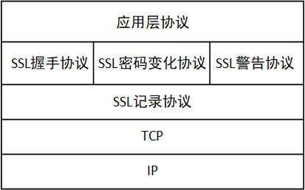
4.4.1 SSL体系结构
从TCP/IP协议栈层次关系来看，安全套接字层SSL（Secure Socket Layer，SSL）位于应用层和传输层之间。
应用层的数据传输之前，首先封装在SSL报文中，然后将SSL报文封装在TCP报文中，再进行传输。
SSL握手协议
SSL密码协变化协议
SSL警告协议
SSL协议
SSL记录协议
传输层协议
网络层协议

Slide 85
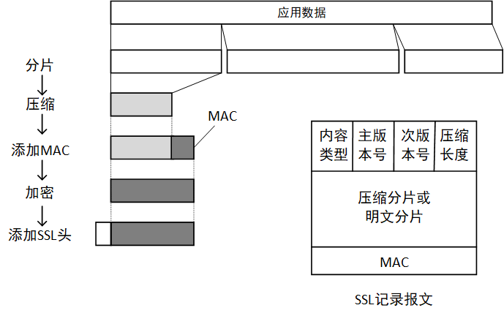
4.4.1 SSL记录协议
所有的传输数据都被封装在记录协议中
把来自上层协议的数据进行分组；
对每个分组进行压缩；
计算压缩数据的MAC值，放置尾部；
加密压缩数据和MAC值；
在密文上增加SSL头

Slide 86
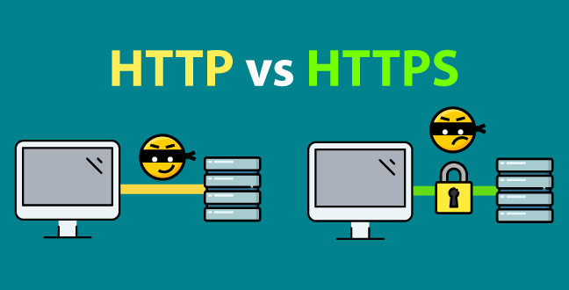
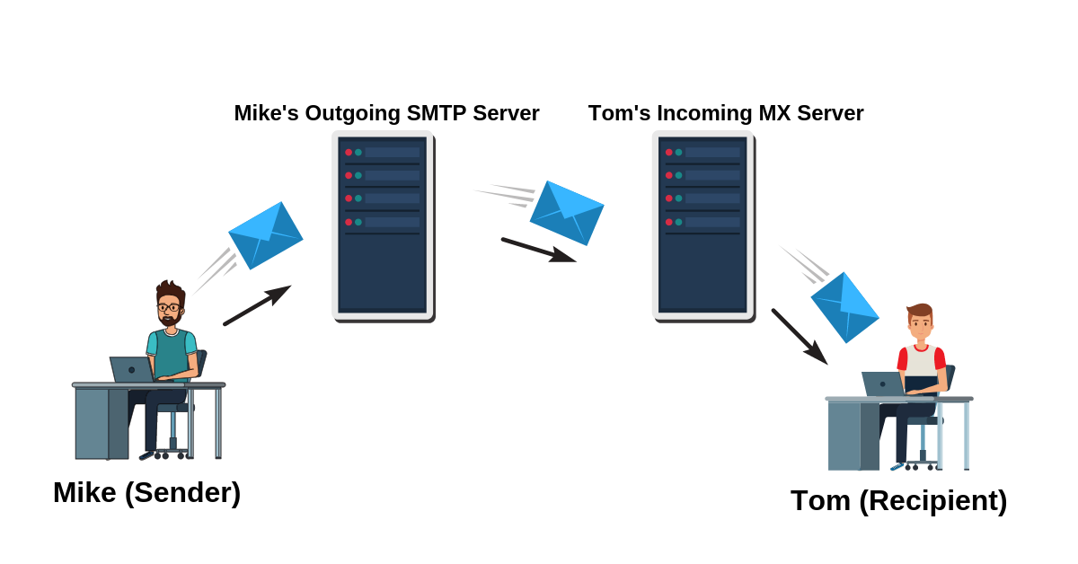
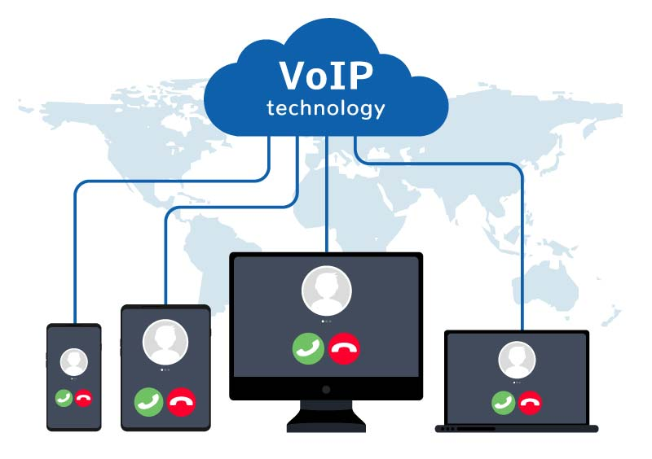
4.5.1 TLS概述
TLS 协议通常在TCP等传输层协议之上运行，提供以下三个安全功能：
保密性：阻止第三方对传输数据的窃听
身份验证：确保交换信息的各方是他们声称的身份
完整性：验证数据是否伪造而来或未遭篡改过
TLS是目前采用最广泛的一种安全性协议，应用于多个网络场景，
TLS在连接级别与SSL协议的规范略有不同
实际生成所需的密钥材料的方式

Slide 87
第五章 应用层协议安全
5.1
应用层协议概述
5.2
DNS协议
5.3
HTTP协议
5.4
邮件传输协议安全
5.5
DHCP协议安全
5.6
FTP协议安全

Slide 88
5.1 应用层协议分类
应用层协议主要包括以下几种：
中文名 | 应用层协议 | 端口号 | 用途
域名系统 | DNS | 53 | 将域名转换为IP地址，是互联网域名解析的基础服务
超文本传输协议 | HTTP | 80 | 用于从服务器传输超文本到本地浏览器的标准协议
简单邮件传输协议 | SMTP | 25 | 用于发送电子邮件
邮件读取协议 | POP3 | 110 | 用于从邮件服务器上接收邮件
邮件读取协议 | IMAP | 143 | 用于从邮件服务器上接收、读取和管理电子邮件
动态主机配置协议 | DHCP | 67（服务器） 68（客户端） | 自动分配IP地址给网络中的设备
文件传输协议 | FTP | 20（数据连接） 21（控制连接） | 用于在网络上进行文件传输

Slide 89
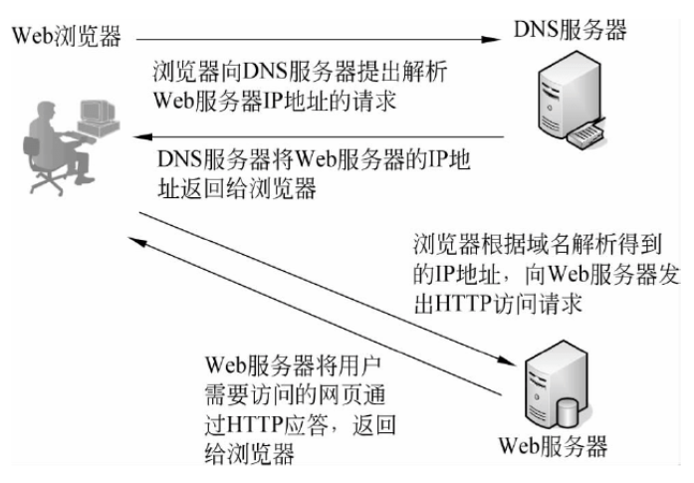
5.2.1 域名系统
DNS域名系统由三大要素组成：
域：由地理位置或业务类型而联系在一起的计算机集合
域名：由字符和（或）数字组成的名称，用于替代主机的IP地址
域名服务器：提供域名解析服务（将域名映射IP地址）的主机

Slide 90
5.2.1 域名系统
域名服务器：是互联网中的核心组件，负责将易于记忆的域名转换为计算机能够识别的IP地址，根据它们在系统中的功能，域名服务器可以分为以下四种主要类型：
根域名服务器
顶级域名服务器
权限域名服务器
本地域名服务器

Slide 91


5.2.1 域名系统
因特网的域名解析过程
迭代查询
递归查询
迭代查询
根域名服务器
迭代查询
❷
❸
想知道
y.abc.com的IP地址
递归
查询
迭代查询
❶
❹
顶级域名服务器
dns.com
❽
❺
主机
m.xyz.com
本地域名服务器
dns.xyz.com
❻
迭代查询
❼
由于递归查询对于被查询的域名服务器负担太大，通常采用以下模式：
从请求主机到本地域名服务器的查询是递归查询;
而其余的查询是迭代查询。
权限域名服务器
dns.abc.com

Slide 92
5.2.2 DNS报文格式
DNS报文是DNS协议中传输数据的基本单元，包括查询报文和响应报文
DNS查询和响应报文的前六个字段的长度相同。通过“标志”字段中的第一位区分，取值为0，表示该报文为查询报文，否则为响应报文

Slide 93
5.2.5 常见的DNS攻击
DNS攻击对比分析：
攻击方式 | 攻击原理 | 攻击后果
DNS欺骗 | 修改DNS缓存、劫持DNS请求 | 网络钓鱼、信息窃取
DNS隐蔽信道 | 利用DNS数据包封装信息 | 发送恶意指令，窃取隐私信息
DNS DDoS攻击 | 直接耗尽服务器带宽资源 | 丧失网络服务能力
DNS反射放大攻击 | 间接耗尽服务器带宽资源 | 丧失网络服务能力
恶意DGA域名 | 使用DGA生成大量恶意域名 | 存在大量恶意域名，破坏安全性

Slide 94
5.2.6 DNS安全防护
DNS安全防护：
DNS加密认证
传统开放式DNS解析缺乏数据真实性和完整性保护，易受欺骗攻击，而DNSSec、DOT和DOH等加密技术的应用可增强DNS的安全性和可靠性。
DNS解析限制
（1）设置开放服务器查询权限：通过设置权限，可以限制只有合法和可信的来源才能向服务器发送请求，从而减少恶意DNS请求的数量
（2）设置权威服务器响应速率：权威域名服务器通过设置响应速率阈值，限制同一来源的DNS查询频率，可有效抵御DDoS和DNS反射放大攻击，增强服务器防护能力

Slide 95

通过非对称加密验证身份--DNSSec
签名过程原理
域名服务器用散列函数计算回复DNS报文内容的散列值，即“内容摘要”，使用私钥对其加密（签名），加密后的信息附加到DNS报文
验证过程原理
本地DNS服务器收到DNSSec报文，计算报文“内容摘要”，利用公钥解密收到加密“摘要”， 对比 “摘要”内容
DNS签名及验证过程示意图
Notes:
签名过程原理
在域名服务器收到域名注册数据后，用散列函数将要回复 DNS 报文的内容进行散列运算， 得到 “内容摘要”，然后使用私钥对其加密，并将加密后的信息附加到DNS 报文中
验证过程原理
递归服务器收到 DNSSEC 报文，利用散列函数计算报文 “内容摘要”，利用公钥解密收到加密 “内容摘要”。 对比 “摘要”内容，相同则确认收到的 数据正确

Slide 96
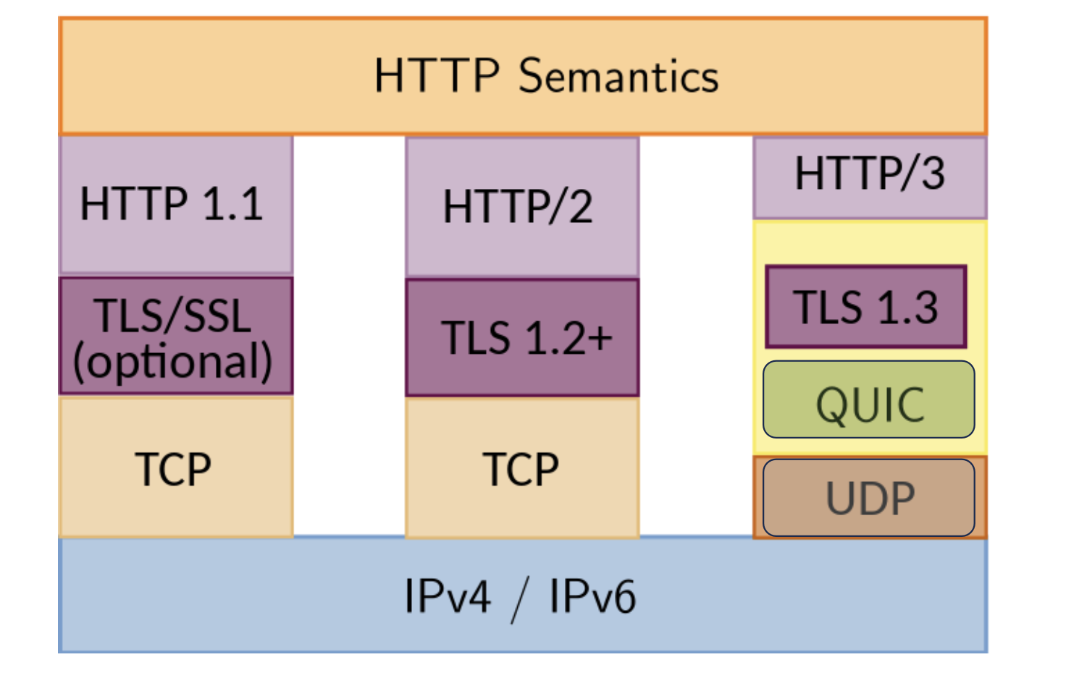
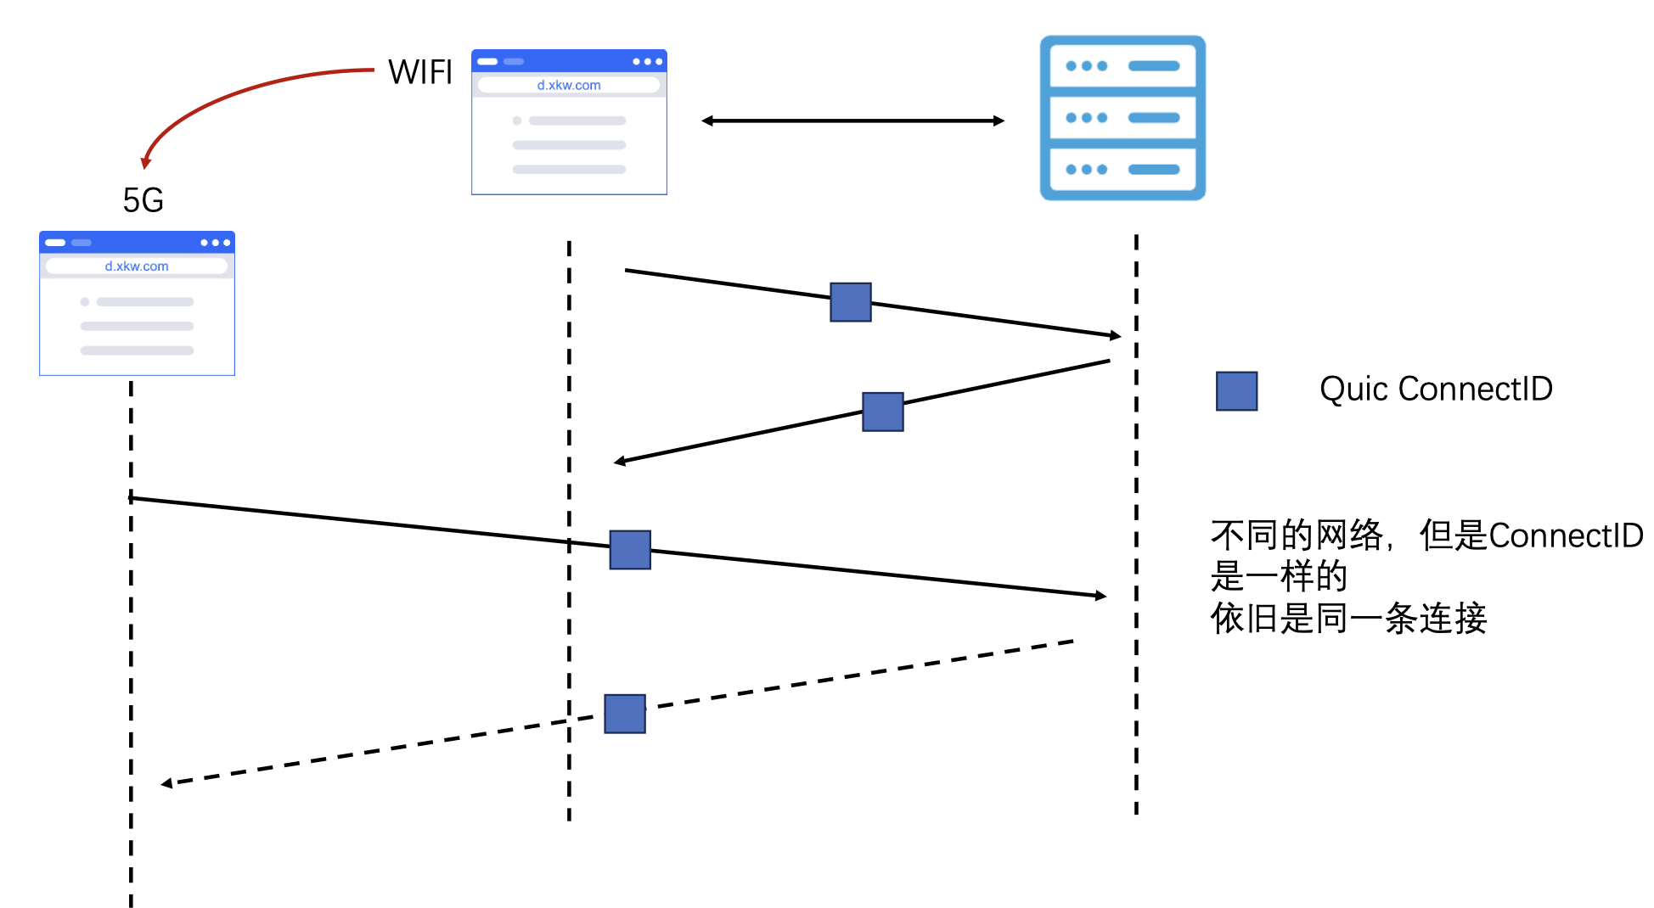
5.3 HTTP协议发展历程
HTTP/3.0：2022年发布
HTTP/3采用QUIC协议，QUIC协议是一种基于UDP协议的新型协议，它可以减少连接建立的延迟和丢包率，从而提高网络性能
支持连接迁移，它可以让客户端在不同网络无缝的切换，而tcp在切换网络的时候要不断的重连，无法做到那么丝滑。

Slide 97
5.3.1 HTTP报文结构
HTTP的请求报文和响应报文均由三个主要部分组成，二者的区别主要体现在开始行

Slide 98
5.3.2 常见的HTTP协议攻击
HTTP默认为不加密且无状态的协议，为了识别客户端身份，维持用户的状态，服务器通过Cookie和Session技术跟踪用户会话。Cookie存储在客户端，随请求发送；Session存储在服务器端，通过唯一的Session ID与客户端的Cookie关联，用来存储和管理用户的会话状态和信息。上述信息若泄露，攻击者可能会实施以下两种常见的攻击手段：
会话劫持
会话固定

Slide 99





5.4.1 邮件传输协议概述
使用SMTP
发送邮件
接收方
邮件服务器
发送方
邮件服务器
…
…
使用SMTP
发送邮件
因特网
使用POP3
读取邮件
用户
代理
用户
代理
发送方
接收方
发送方
用户代理
发送方
邮件服务器
接收方
邮件服务器
接收方
用户代理
使用SMTP
发送邮件
使用POP3
读取邮件
SMTP
客户
SMTP
服务器
POP3
服务器
POP3
客户
TCP连接
端口号25
TCP连接
端口号110
SMTP
客户
使用SMTP发送邮件
SMTP
服务器
TCP连接
端口号25
使用SMTP发送邮件
使用POP3读取邮件

Slide 100
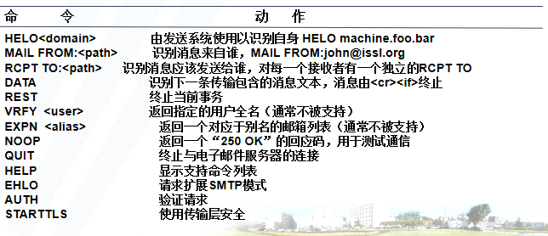
5.4.2 邮件传输协议——SMTP
SMTP 定义了14条命令和21种应答信息。每条命令用 4 个字母组成，每一种应答信息一般只有一行信息，由一个3位数字的代码开始，后面附上（也可不附上）很简单的文字说明。

Slide 101
5.4.2 邮件传输协议——POP和IMAP
邮局协议
（Post Office Protocol，POP）
因特网邮件访问协议
（Internet Message Access Protocol，IMAP）
POP3是第三个版本，是因特网正式标准。
IMAP4是其第四个版本，是因特网建议标准。
非常简单、功能有限的邮件读取协议。
功能比POP3强大的邮件读取协议。
用户只能以下载并删除方式或下载并保留方式从邮件服务器下载邮件到用户方计算机。
用户在自己的计算机上就可以操控邮件服务器中的邮箱，就像在本地操控一样，因此IMAP是一个联机协议。
不允许用户在邮件服务器上管理自己的邮件。（例如创建文件夹，对邮件进行分类管理等）。
POP3和IMAP4都采用基于TCP连接的客户/服务器方式
端口号为110
端口号为143

Slide 102
5.4.2 邮件传输协议——MIME
多用途互联网邮件扩展MIME：
SMTP只能传送ASCII码文本数据，不能传送可执行文件或其他的二进制对象。
SMTP不能满足传送多媒体邮件（例如带有图片、音频或视频数据）的需要。并且许多其他非英语国家的文字（例如中文、俄文、甚至带有重音符号的法文或德文）也无法用SMTP传送。
MIME的作用：MIME定义了一套编码规则，用于处理非ASCII数据，扩展电子邮件功能。MIME不仅用于电子邮件，还广泛应用于万维网的HTTP协议，扩展了电子邮件的功能，满足现代通信需求

Slide 103
5.4.3 邮件传输协议的安全风险及防范策略
POP3协议的安全缺陷
初始设计未加密传输内容，攻击者可截获明文数据（包括用户名和密码），存在严重安全风险
POP3工作机制的安全问题
离线访问安全性：邮件下载到本地后无需身份验证即可阅读，可能泄露敏感信息。
邮件同步问题：早期POP3下载后通常从服务器删除，导致多设备用户无法保留邮件副本；现代POP3虽可保留邮件，但单向工作模式不适合多设备同步需求

Slide 104
5.4.3 邮件传输协议的安全风险及防范策略
提高POP3安全性和适应性的措施
使用加密连接：通过TLS/SSL或STARTTLS加密POP3会话
改进客户端设计：邮件客户端应本地加密存储邮件，并支持多设备间安全同步
多端同步解决方案：考虑使用支持多端同步的协议（如IMAP）以满足现代需求

Slide 105
5.5.1 DHCP协议概述
发现阶段：客户端广播发送DHCP
Discover报文，查找网络中的DHCP服务器，并表达获取IP地址的需求
提供阶段：服务器收到Discover报文后，准备一个IP地址提议，通过单播方式，给客户端发送DHCP Offer报文
图 DHCP 基本工作过程

Slide 106
5.5.1 DHCP协议概述
请求阶段：客户端从收到的多个Offer报文后选择一个，并且给对应服务器发送DHCP Request报文，接受提议的IP地址
确认阶段：服务器收到Request报文后
发送DHCP Ack报文，确认分配成功，客户端可使用该IP地址
无法分配，发送DHCP Nak报文，客户端需重新进入发现阶段
图 DHCP 基本工作过程

Slide 107
5.5.2 DHCP报文
client送给server的报文，设为1，反向为2
报文经过的中继的数目
以太网的硬件地址长度为6个字节
常见的以太网的硬件类型的值为1

Slide 108
5.5.3 DHCP攻击与防御措施
DHCP饥饿攻击及防御措施
攻击者是发起DHCP饥饿攻击时，通过频繁更改DHCP请求中的客户端硬件地址（Chaddr）字段的值，使得合法用户无法获得有效的IP地址。
在网络交换机上启用DHCP Snooping 功能，对DHCP请求报文中的源MAC地址与Chaddr字段进行比对验证。如果两者一致，交换机将允许该报文通过；如果不一致，则交换机会拒绝该报文。

Slide 109
5.5.3 DHCP攻击与防御措施
DCHP Server仿冒者攻击防御措施
在DHCP Snooping技术中，交换机端口被划分为两种类型：信任端口和非信任端口。
通过将连接到合法DHCP Server的交换机端口配置为信任端口，交换机将允许从这些端口接收的DHCP报文正常转发，并自动丢弃从非信任端口接收到的所有DHCP报文，从而有效防止了仿冒DHCP Server的行为。

Slide 110
5.5.3 DHCP攻击与防御措施
DCHP中间人攻击防御措施
启用交换机上的ARP与DHCP Snooping联动功能。交换机通过收集DHCP报文中的客户端硬件地址Chaddr字段，确定客户端的MAC地址，并通过DHCP服务器分配的IP地址来识别客户端，建立并维护动态的DHCP Snooping 绑定表，记录 DHCP客户端和服务器间的通信信息。
当检测到ARP报文时，交换机验证报文中的源IP和源MAC地址是否与DHCP Snooping 绑定表中的记录相匹配。如果不一致，则拒绝该报文。

Slide 111
5.6.2 FTP的工作过程
基于客户/服务器模式，使用TCP协议建立稳定会话进行文件传输
需要两组连接：控制连接和数据连接
控制连接：持续存在，用于传输FTP命令和响应信息，默认端口为TCP 21
数据连接：临时连接，用于实际文件数据传输，传输完成后关闭

Slide 112
5.6.2 FTP的工作过程
工作模式：
主动模式：客户端发送PORT命令，服务器从TCP 20端口主动连接到客户端指定端口
被动模式：客户端发送PASV命令，服务器打开临时端口，客户端主动连接到该端口，被动模式适用于客户端位于防火墙内的情况，避免防火墙阻止外部连接

Slide 113
5.6.2 FTP的工作过程
230 user cpre530 logged in.\r\n
230 User cpre530 logged in.
ftp>ls
用户请求一个目录列表，要求客户端和服务器打开一个数据连接，这通过客户端发送端口命令来表示。
PORT 192,168,1,2,19,137\r\n
端口命令的前4个参数是客户端IP地址，它是一个用逗号隔开的列表。
最后两个参数用来计算客户端所侦听的用来连接服务器的端口号。
256*19+137=5001(端口号)
200 PORT command successful.\r\n
200 PORT command successful

Slide 114
5.6.5 FTP存在的安全风险及防御策略
FTP协议存在以下安全风险：
用户名和密码的明文传输：FTP协议在传输用户凭据时不会对其进行加密或其他形式的加密处理，这意味着用户名和密码以明文的方式传输，容易被黑客拦截并窃取
传输数据的不安全性：FTP传输的数据本质上是不加密的，这意味着任何人都可以窥视到正在传输的数据内容。此外，传输过程中可能会存在中间人攻击等风险，从而导致数据被篡改或者被窃取
权限管理不完善：FTP服务器通常提供了多个权限级别，但不同级别的用户之间的文件权限可能存在重叠或者冲突，导致数据泄漏或错误

Slide 115
5.6.5 FTP存在的安全风险及防御策略
FTP协议的防范策略包括：
采用SFTP代替FTP：SFTP基于SSH协议，防止数据被截取和解密
使用加密和身份验证：确保FTP服务器仅接受加密连接，要求用户使用合法凭据（如用户名/密码、证书、令牌等）访问
限制用户权限：通过访问控制列表（ACL）和强制访问控制（MAC）等机制，严格控制用户文件操作权限，限制用户访问范围
监控服务器活动：监控FTP服务器的登录、文件操作记录，检测异常活动
使用防火墙：通过防火墙限制未经授权的网络访问，提供额外安全保护

Slide 116
结课考试题型及分值分配
选择题（20道，每道1分）
填空题（10道，每道2分）
简答题（4道，每道5分）
综合应用题（4道，每道10分）

